Slide 1
Xeroderma Pigmentosum
marginean denisa-roxana

Slide 2
Generalități
Generalități
Xeroderma pigmentosum, cunoscută în mod obișnuit ca XP, este o afecțiune moștenită caracterizată printr-o sensibilitate extremă la razele ultraviolete (UV) de la lumina soarelui. Xeroderma pigmentosum afectează mai ales ochii și zonele de piele expuse la soare. Unele persoane afectate au, de asemenea, probleme care implică sistemul nervos.
Semnele de xeroderma pigmentosum apar de obicei în copilărie. Mulți copii afectați dezvoltă o arsură severă după ce au petrecut doar câteva minute la soare. Arsurile solare provoacă roșeață care poate dura săptămâni. La vârsta de 2 ani, aproape toți copiii cu xeroderma pigmentosum dezvoltă roșeață a pielii în zone expuse la soare (cum ar fi fața, brațele și buzele). La persoanele afectate, expunerea la lumina soarelui cauzează adesea uscarea pielii (xeroderma) și modificările în colorarea pielii (pigmentarea). Această combinație de caracteristici dă condiției numele său, xeroderma pigmentosum.

Slide 3
Cauze
Xeroderma pigmentosum este o condiție genetică. Aceasta înseamnă că riscul de XP poate fi transferat din generație în generație într-o familie. Mutările (modificările) din cel puțin 8 gene diferite sunt cunoscute a juca un rol în apariția XP. Cercetarea este în curs de desfășurare pentru a afla mai multe despre Xeroderma pigmentosum.
Simptome
Ontologia fenotipului uman (HPO- Human Phenotype Ontology) oferă următoarea listă de caracteristici care au fost raportate la persoanele cu această afecțiune. Dacă este disponibilă, lista include o estimare aproximativă a frecvenței unei caracteristici. Frecvențele se bazează pe un studiu specific și pot să nu fie reprezentative pentru toate studiile.
Neoplaziile (cancerul)
Persoanele cu Xeroderma Pigmentosum au șanse mult mai mari de a dezvolta anumite tipuri de cancer. Riscul de a dezvolta cancer de piele non-melanom (de exemplu, carcinom bazocelular și carcinom spinocelular) este de 10.000 de ori mai mare decât în ​​populația generală la pacienții cu vârsta sub 20 de ani. Vârsta medie a primului cancer non-melanom pentru pacienții cu Xerodema Pigmentosum este de 9 ani, cu 50 de ani mai devreme decât în ​​populația generală.

Slide 4
Cum este moștenită Xeroderma Pigmentosum?
În mod normal, fiecare celulă are 2 copii ale fiecărei gene: 1 moștenită de la mamă și 1 moștenită de la tată. Xeroderma Pigmentosum urmează un model autozomal recesiv de moștenire, caz în care trebuie să existe o mutație în ambele copii ale genei pentru ca o persoană să fie afectată. Acest lucru înseamnă că ambii părinți trebuie să transmită o mutație genetică pentru ca un copil să fie afectat. O persoană care are doar o copie a mutației genetice este numită purtătoare. Când ambii părinți sunt purtători ai unei mutații recesive în aceeași genă, există o șansă de 25% ca un copil să moștenească ambele mutații și să fie afectat.
Xeroderma pigmentosum este cauzată de mutații ale genelor care sunt implicate în repararea ADN-ului deteriorat. ADN-ul poate fi deteriorat de razele UV de la soare și de substanțele chimice toxice, cum ar fi cele găsite în fumul de țigară. Celulele normale sunt, de obicei, capabile să repare deteriorarea ADN-ului înainte de a cauza probleme. Cu toate acestea, la persoanele cu Xeroderma Pigmentosum, deteriorarea ADN nu este reparată în mod normal. Pe măsură ce se formează mai multe anomalii în ADN, celulele funcționează defectuos și în cele din urmă devin canceroase sau mor.

Slide 5
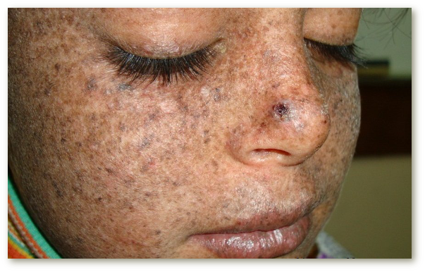
Riscuri
Persoanele cu xeroderma pigmentosum au un risc crescut de a dezvolta cancer de piele. Fără protecția împotriva soarelui, aproximativ jumătate dintre copiii cu această afecțiune își dezvoltă primul cancer de piele până la vârsta de 10 ani. Majoritatea persoanelor cu xeroderma pigmentosum dezvoltă multiple tipuri de cancer de piele în timpul vieții. Aceste tipuri de cancer apar cel mai adesea pe față, pe buze și pe pleoape.

Slide 6
Efecte cutanate
Aproximativ jumătate dintre pacienții cu Xeroderma Pigmentosum dezvoltă arsuri cutanate pe pielea expusă la soare după o expunere minimă la soare (uneori mai puțin de 10 minute la soare). Aceste arsuri se dezvoltă în mai multe zile. Pentru vindecarea lor poate fi uneori necesară o perioadă de timp mai mare, uneori chiar mai mult de o săptămână. Deseori aceste arsuri sunt atât de grave, încât este suspectat abuzul asupra copilului. Ceilalți 50% dintre pacienții cu XP nu dezvoltă arsuri, dar se bronzează după expunerea la soare. Cu toate acestea, ambele tipuri de reacții la soare au ca rezultat declanșarea timpurie a lentiginozei pielii.
Lentiginoza reprezintă petele hiperpigmentate (cafenii, maronii sau brune) plane sau usor elevate cu margini clar delimitate de pielea inconjuratoare. Aceasta care apare înainte de vârsta de doi ani la pacienții cu Xeroderma Pigmentosum. Lentiginoza poate fi văzut pe toată pielea expusă la soare, dar este adesea văzută mai întâi pe față.
Expunerea repetată la soare determină, de asemenea, xeroză (piele uscată,) și poikilodermie, un amestec de pigmentare hiper și hipo a pielii, atrofie cutanată și telangiectazie (dilatatie a vaselor superficiale ale dermului). La persoanele care nu au XP, poikilodermia este de obicei observată la adulții mai în vârstă, cum ar fi fermierii sau marinarii, cu mulți ani de expunere la soare.

